Slide 1
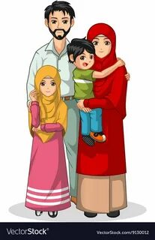
«Затейник»
«Функциональная грамотность: умные шаги вместе всей семьёй»
Автор : Юзбеков А.С. ученик 1 «а» класса
МОУ СОШ №7 им. Мирзакеримова А.А. г.Дагестанские Огни
Республика Дагестан
Рук. Рамазанова У.Ш.

Slide 2
Здравствуйте, уважаемые гости!
Сегодня я представляю вашему вниманию мою работу по функциональной грамотности на тему: « Умные шаги вместе всей семьей»
Для того чтобы быть успешным в обучении, я должен прежде всего уметь работать с информацией.
Цель моей работы: находить информацию, отделять нужное от ненужного, проверять факты, анализировать, обобщать и – что очень важно – перекладывать на собственный опыт.
Задачи моей работы: способность применять знания, полученные в школе, для решения повседневных задач.
В разделе «Математическая грамотность» я буду решать непростые задачи, применять математические законы и правила в жизни.
2024 год объявлен в России Годом семьи, который символизирует любовь, верность и новую маленькую жизнь.
В своей работе я хочу рассказать о семейных ценностях в нашей семье.

Slide 3
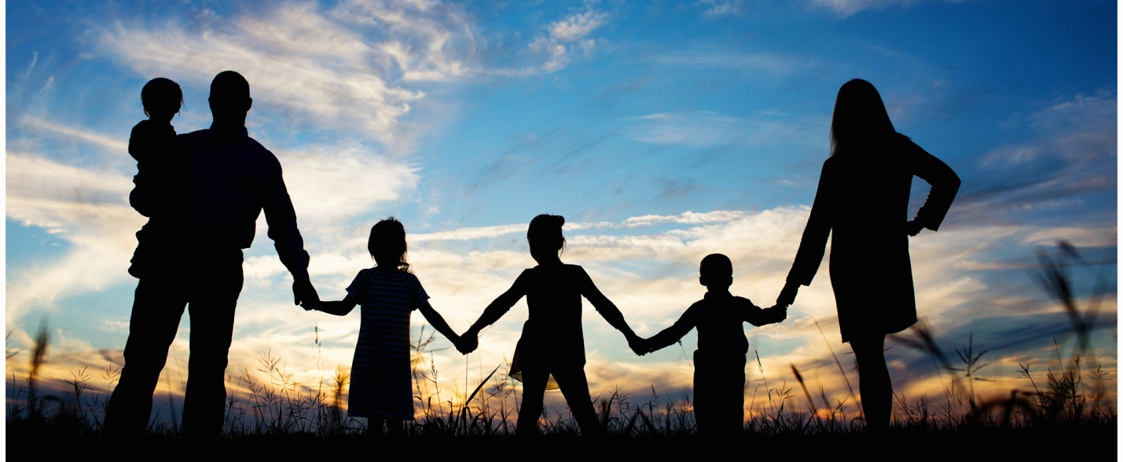
Задание 1.
Говорят, Дагестан славится дружбой народов, многонациональностью и гостеприимством. Вои моя семья, живя в Дагестане, в маленьком городе Дагестанские Огни очень гостеприимная. В семье у нас : папа - он главный в семье, мама – самая лучшая на свете, две сестры, я, Юзбеков Асхаб ученик 1 «а» класса и мой младший брат. Сколько нас сосчитали?
1+1+2+1+1 = 6 (ч)
Правильно, нас 6 человек.

Slide 4

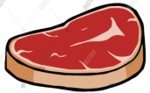




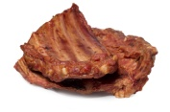


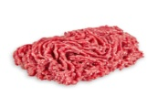

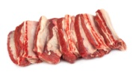



Задание 2.
И вот, однажды моя семья решила пригласить в гости родных , давно они у нас не собирались, а их у нас ох, как много.
Отец говорит маме:
- Я пойду куплю свежего мяса, вечером соберутся гости.
Через какое-то время папа принес 12 кг мяса.
Мама говорит:
5 кг отложу на шашлык, 3 кг мяса с косточками на хинкал, 2 кг фарша на чуду, а остальное отложу в морозильник.
Сколько килограммов мяса мама должна была отложить в морозильник?
Клик на мясо!
? кг.
- для шашлыка
- на хинкал
- фарш
2 кг
12-5-3-2=
Пока папа мариновал мясо на шашлык и кебаб, мама поставила варить мясо на хинкал и занялась готовкой чуду.
Клик!

Slide 5
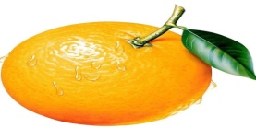
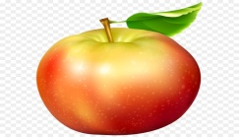

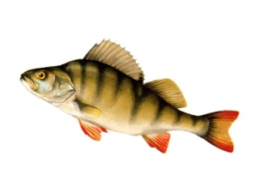

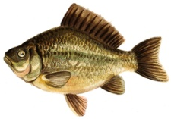
Задание 3.
Брат пошел с отцом разводить костер на мангале, а мои сестры сервировали стол в гостиной. Старшая сестра раскладывала посуду, а младшая мыла фрукты и раскладывала их в вазу. Я насчитал 20 фруктов: 2 апельсина, 4 банана, 5 яблок, 3 груши, а остальные мандарины.
Сколько в вазе мандаринов?
Фрукты
Количество
Апельсины
Бананы
Яблоки
Груши
2 шт.
4 шт.
5 шт.
3 шт.
Сколько в вазе мандаринов?
20 – 2 – 4 – 5 - 3 = 6 (мандарины)
Клик на части круга!
Представь, что круг – это ваза с фруктами. Закрась части круга так:
апельсины
бананы
яблоки
груши
мандарины
Есть ли в круге одинаковые по размеру части? Почему?
Каким цветом закрашена самая маленькая часть? А самая большая часть?

Slide 6
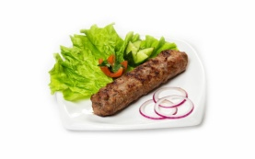
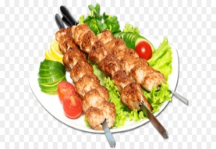
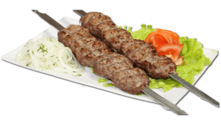
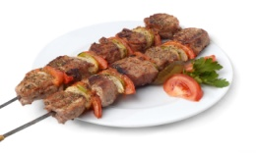
Задание 4.
В доме пахнет очень вкусно! Мама раскатала 3 больших пласта теста на хинкал и уже напекла 5 чуду.
Я вышел во двор, а у папы уже готов шашлык и кебаб, дал на пробу мне и брату. Я съел 3 шашлыка и 2 кебаба, а брат 2 шашлыка, 1 кебаб и убежал гулять. Внимательно рассмотри рисунок.
+
<
+
Клик!
Посчитай, сколько съел брат ?
3 шт
Посчитай, сколько съел я?
Кто из нас съел меньше?
Ну конечно брат, так как 3< 5
5 шт
К приходу гостей уже был накрыт стол в гостиной, для взрослых гостей, а нам сестра накрыла на кухне. С гостями пришли и дети - это мои 2 двоюродных брата и сестра.

Slide 7
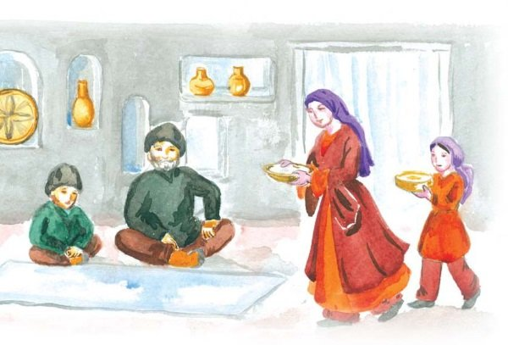
Задание 5.
Я сел на почетное место за столом, где, обычно, сидит папа. По левую сторону от меня сели гости, а с правой стороны мои две сестры и брат, все сидят за столом так, чередуя брат и сестра , причем моя старшая сестра сидит с краю, чтобы легче было её встать, если вдруг мама позовет. Кто сидит около меня слева? Вы догадались?
Если старшая сестра сидит с краю с правой стороны, то рядом с ней сидит брат и около меня справа сидит младшая сестра, значит напротив неё сидит двоюродный брат, около меня слева.
<
Мы вкусно поели, поиграли, а потом гости уехали к себе домой.

